Slide 1
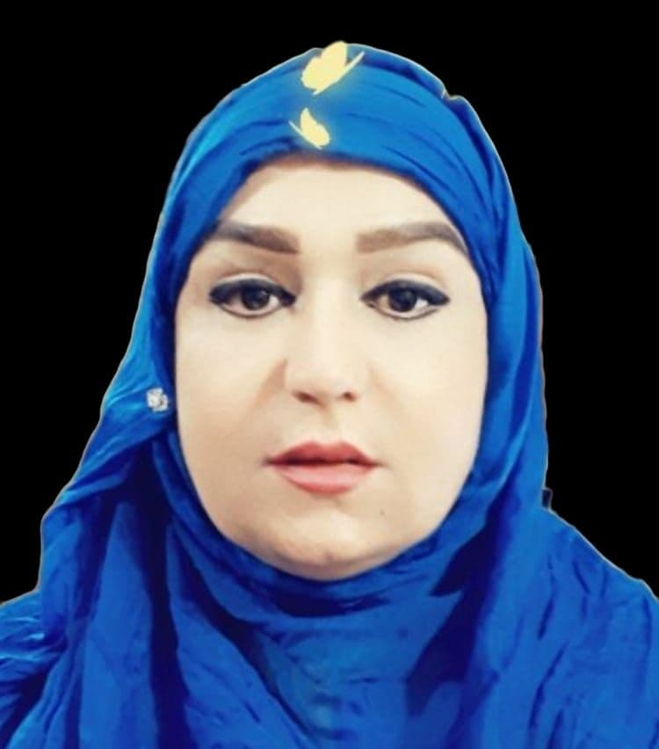
الاستاذ المساعد الاقتصاد الكلي الدكتوره منى يونس حسين

Slide 2
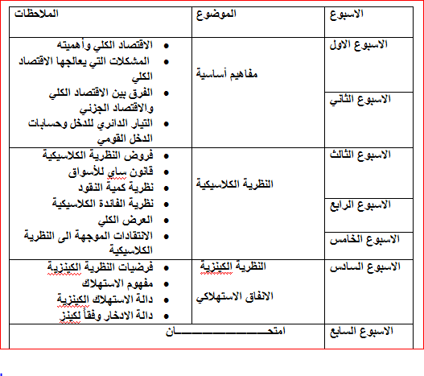
مفردات الاقتصاد الكلي للكورس الاول

Slide 3
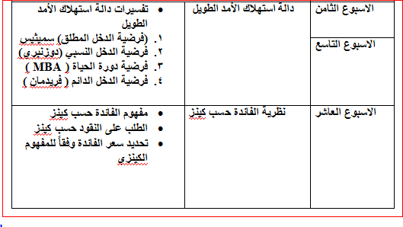

Slide 4
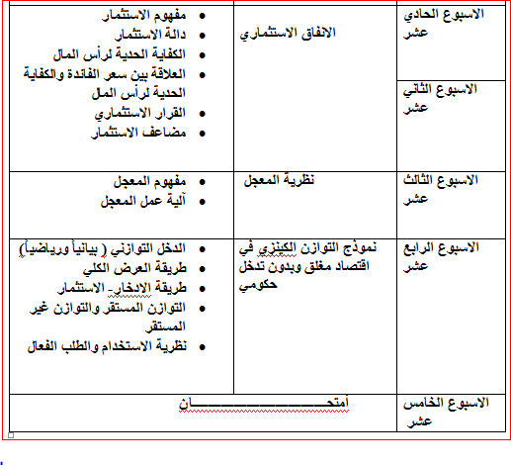

Slide 5
ك1+ ك2

